Slide 1



Transformación
Digital

Slide 2




CÓMO EL BNB INICIO SU
TRANSFORMACIÓN DIGITAL
El proceso de la Transformación Digital involucra mas a las personas que a la Tecnología. Colocamos a nuestros clientes y colaboradores como centro de la estrategia para cambiar la Visión del banco, en donde se utiliza la tecnología como un medio para mejorar la experiencia de usuario atendiendo las necesidades de las personas y aportando valor al banco.
CAMBIO EN LA CULTURA

Slide 3
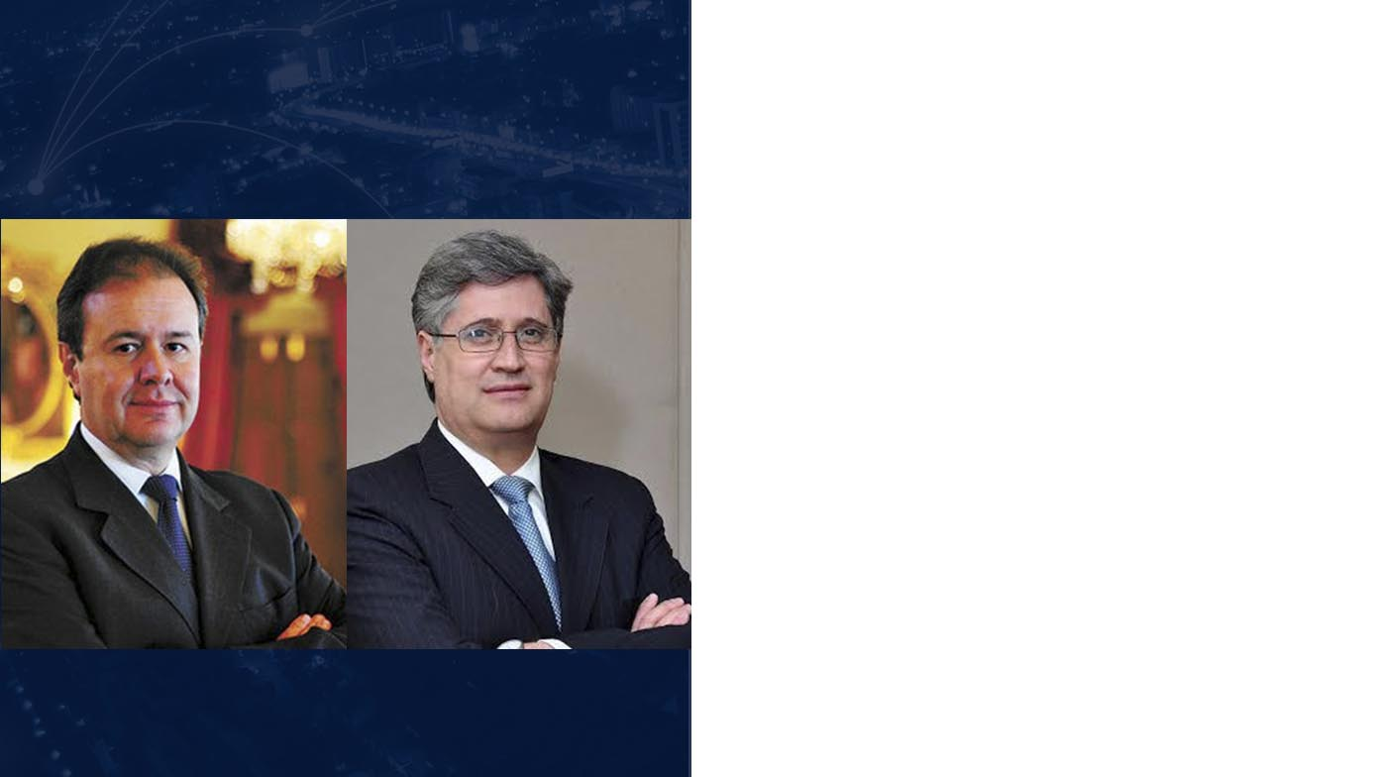
BNB
TRANSFORMACIÓN
CULTURAL
La Transformación Digital en el BNB tiene como líderes y participantes activos en todo el proceso, al Presidente del Directorio y al Vicepresidente Ejecutivo
Comprometiendo a todos en el banco.
Apoyado de Recursos Humanos como pieza clave en el proceso de transformación cultural.
Pablo Bedoya Sáenz
Presidente de Directorio BNB
Antonio Valda Careaga
Vicepresidente Ejecutivo BNB

Slide 4

REPLANTEAMOS
EL MODELO DE NEGOCIO

Slide 5

UN BANCO
CUSTOMER CENTRIC
Diagnosticar
la cultura
actual
Entendimos que lo digital transforma la cultura y analizamos modelos estrategicos para innovar de forma rápida y segura, analizamos las tendencias , implementamos formas de trabajo colaborativa y estamos en el proceso de crear nuevas fuentes de conocimiento (Conocimiento Social)
Alinear
Sistemas
y procesos
Definir los
cambios
culturales
Modelo de
cambio cultural
corporativa
Modelar
roles de
los lideres
Identificar
Comportamientos
deseados
Desarrollar
Programas
Para generar
Compromisos
de la gente

Slide 6


REPLANTEAMOS
EL MODELO DE NEGOCIO: DEBE AJUSTARSE A LA NUEVA REALIDAD
Desarrollamos nuestro propio modelo de negocio.
“MODELO DE NEGOCIO CENTRANDO EN EL CLIENTE CON LA MEJOR EXPERIENCIA DE USUARIO.”

Slide 7

FOMENTE UNA
CULTURA DE CAMBIO
E INNOVACIÓN
Que hicimos?, necesitábamos tener un estructura organizacional acorde para encarar el proceso de Transformación Digital, para ello:
Creamos nuestro Centro de Innovación Donde se desarrollan las capacidades para innovar, creando ambientes dinámicos .
Implementamos modelos de innovación:
  Modelo de Innovación Abierto
  Modelo de aceleración o incubación

Slide 8

Modelo de Abierto de
TRANSFORMACIÓN DIGITAL
El modelo adoptado por el Banco Nacional de Bolivia es un modelo de “Ecosistema de innovación abierta”. Recurre a múltiples fuentes externas para impulsar la innovación (retroalimentación de clientes, participación de otras empresas, Stakeholder en general)
RAPIDO Y SEGURO

Slide 9

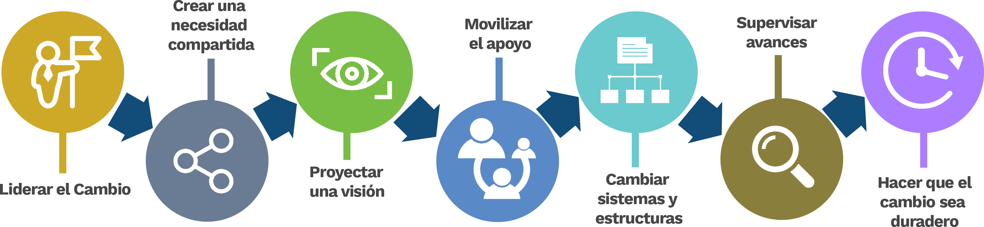
MODELO DE INNOVACIÓN BNB
El Banco Nacional de Bolivia posee un modelo de negocio Institucional centrado en el cliente, las personas son el centro de la organización hacia la transformación. El Innovation Center BNB posee un modelo de Innovación Abierto, estos dos modelos definen nuestro campo de acción.

Slide 10
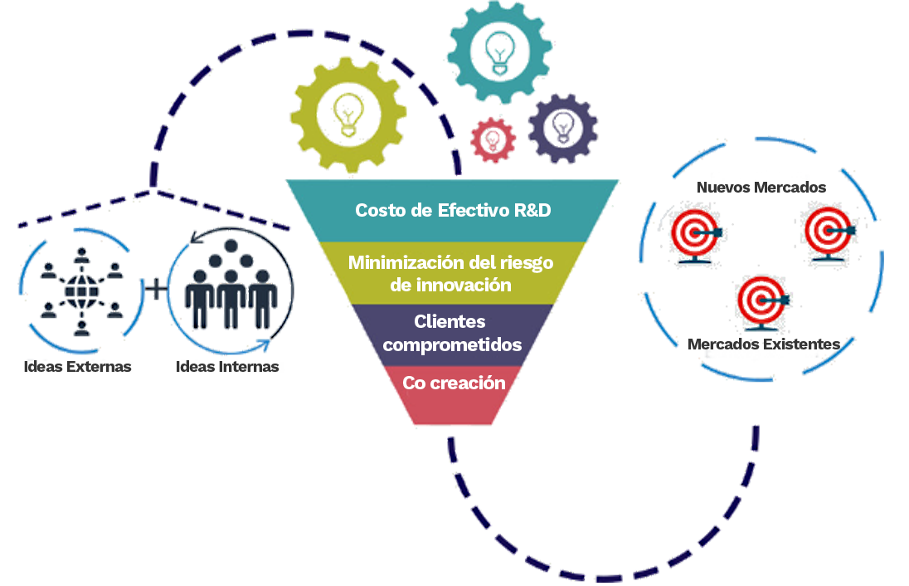
MODELO DE INNOVACIÓN ABIERTO
  El Innovation Center al trabajar bajo un modelo de innovación abierto, analiza propuesta de proveedores y escucha a sus clientes para obtener posibles soluciones de sus referencias.

Slide 11

¿CÓMO ENCARAR EL PROCESO DE TRANSFORMACIÓN DIGITAL?
Modelo Negocio Centrado en el Cliente
Modelo
Abierto Digital
Negocio + Digital

Slide 12

Modelo de Aceleración
TRANSFORMACIÓN DIGITAL
Modelo de aceleración o incubación, donde hemos identificado Startup con ideas muy innovadoras y en algunos casos con soluciones ya probadas cuyo producto mínimo viable brindaba una experiencia de usuario muy buena y por lo tanto se convirtió en un éxito operativo o comercial.

Slide 13

MODELO DE ACELERACIÓN
  El modelo de aceleración es un conjunto de estrategias que ayuda a desarrollar competencias.
  Hackaton BNB
    El BNB realizó el evento mas grande del año llamado Hackaton, el cual reunió a los mejores desarrolladores, startup y personas del ecosistema fintech.
    El hackaton tiene el objetivo de crear, potenciar o desarrollar nuevas soluciones tecnológicas financieras que brinden un mejor servicio a los clientes.
    Se plantearon los siguientes desafíos :
      Apertura de cuentas mediante autenticación biométrica facial.
      Marketing BIG Data .
      Robots que interactúen con medios sociales.
      Módulo de gestión de oferta de bienes (BNB Ventas/Ofertas).

Slide 14

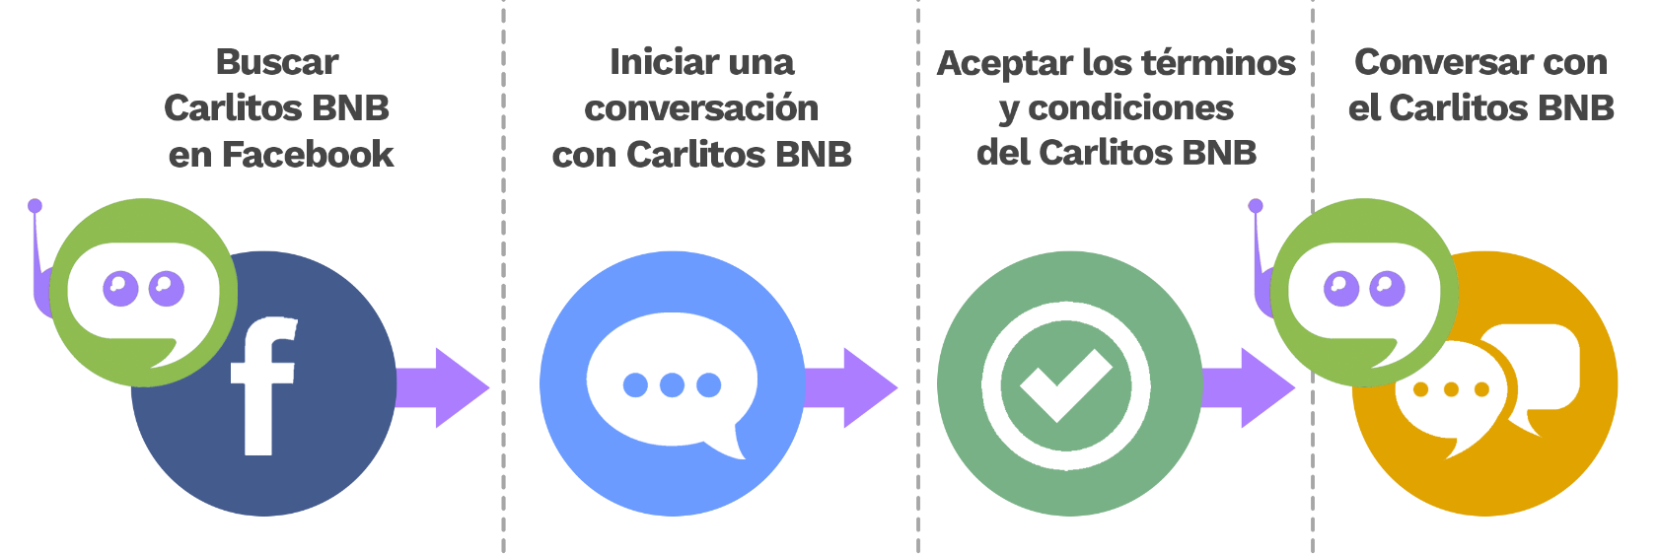
MODELO DE INNOVACIÓN CON TU ADN
Primer Chat Bot de Bolivia
Utiliza inteligencia Artificial para su Funcionamiento
Cuenta con un sistema de aprendizaje
Descongestiona el Contact Center
Disponible 24 Horas, 7días a la semana, 365 días al año
Sin costo alguno
Información en línea totalmente segura
Acceso desde cualquier lugar
Provee información a clientes y usuarios

Slide 15

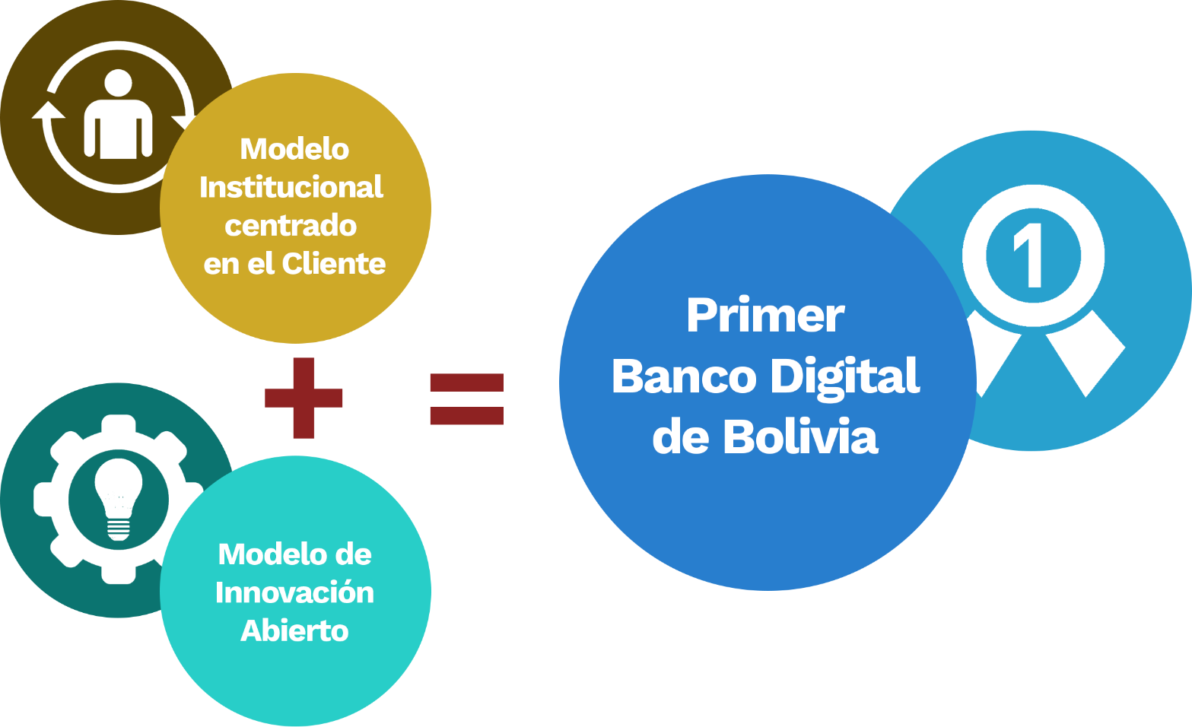
MODELO DE INNOVACIÓN CON TU ADN
  No existe una regla que solamente se pueda adoptar un modelo, es necesario incursionar en distintos modelos para personalizar tu modelo de innovación que tendrá tu ADN, siendo el factor diferenciador de otras Instituciones Bancarias.

Slide 16
TRANSFORMAMOS
LA EXPERIENCIA DEL CLIENTE

Slide 17
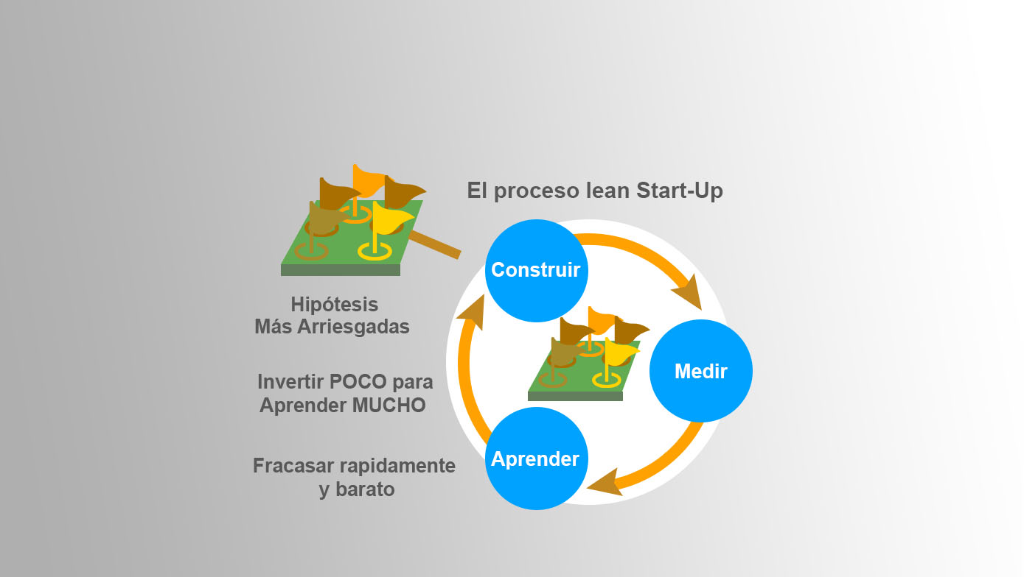

TRANSFORME
LA EXPERIENCIA DEL CLIENTE

Slide 18
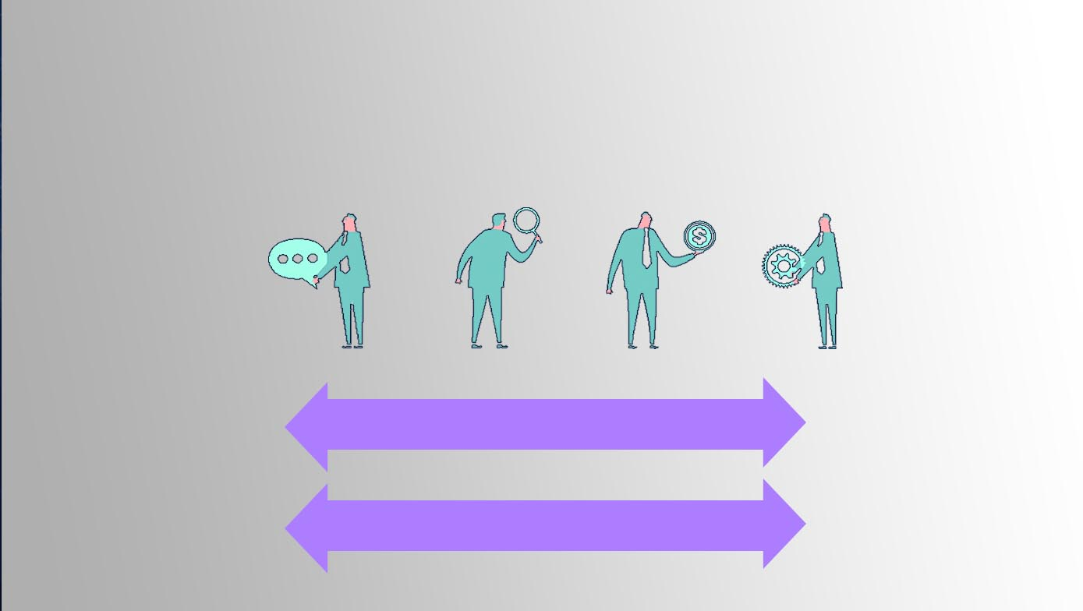
DISEÑO DE SERVICIO EN TRANSFORMACIÓN
CUSTOMER JOURNEY EN TRANSFORMACIÓN DIGITAL
TECNOLOGÍA
DATA

Slide 19
LA TRANSFORMACIÓN DIGITAL
IMPACTA EL CUSTOMER JOURNEY
Identificamos los procesos que tienen mayor impacto en el Banco desde el punto de vista del cliente. Fueron los primeros en ser atendidos para lograr el mayor impacto.
Estamos implementando integra al Customer Journey Map para estos procesos y los mismos son integrados con la Transformación Digital.
Hemos implementado nuestra propia capa Omnicanal, y todos los Mapas del Customer Journey serán integrado a esta capa para brindar la misma experiencia de usuario. “Omnicanalidad”

Slide 20

LA TRANSFORMACIÓN
DIGITAL
IMPACTA EL CUSTOMER
JOURNEY
La transformación de la experiencia de cliente se encuentra en el corazón del proceso de digitalización del banco
Proporcionar una buena experiencia permite crear valor no sólo para cliente sino también para la organización, e inclusive se converte en una ventaja competitiva.

Slide 21
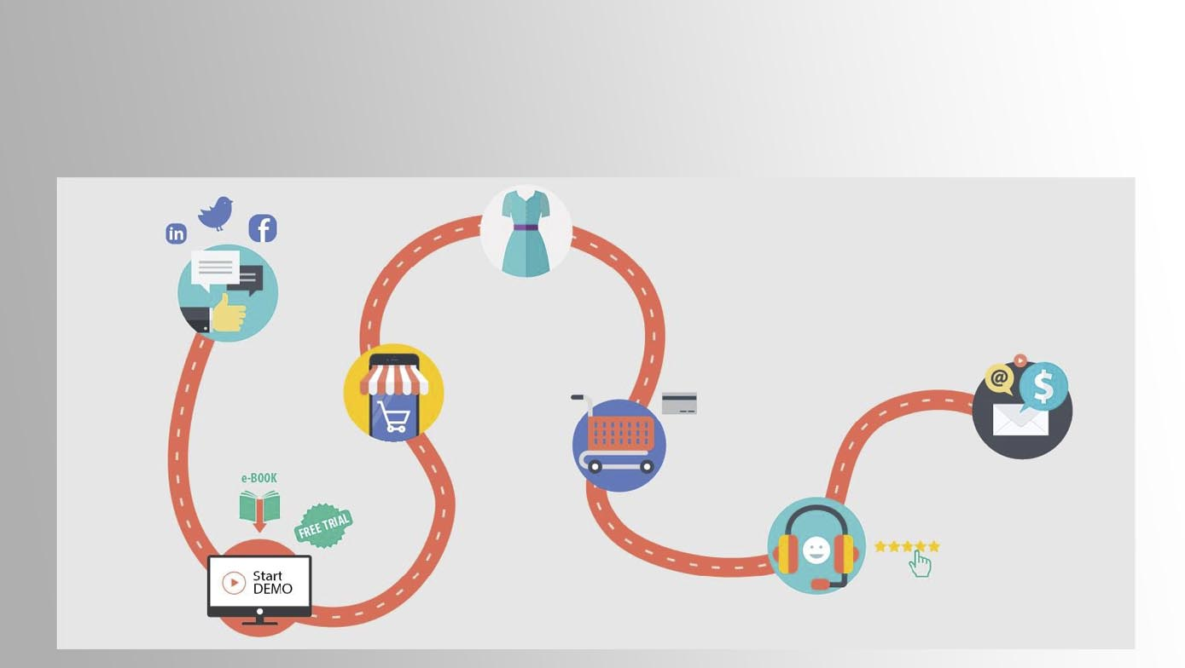
CUSTOMER
JOURNEY MAP

Slide 22
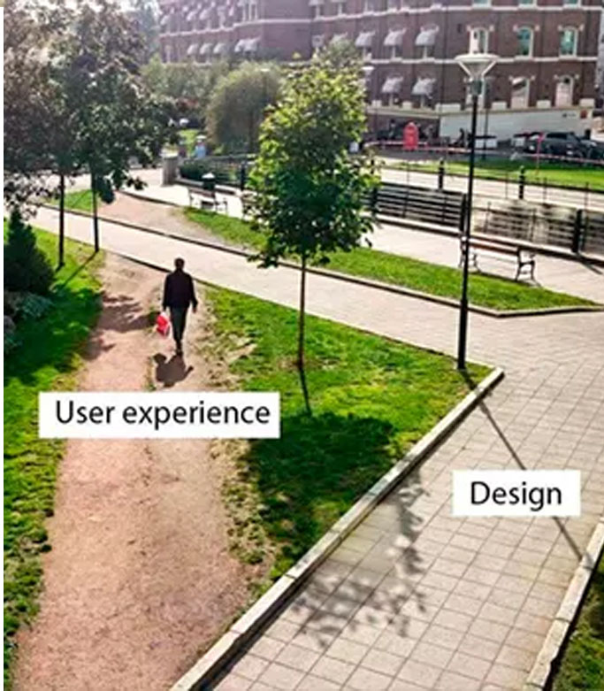

LA TRANSFORMACIÓN DIGITAL
IMPACTA EL CUSTOMER JOURNEY
Comprender el comportamiento de los clientes a través de nueva experiencia de cliente y los requerimientos de la organización son vitales para entregar una propuesta de valor diferencial

Slide 23

DATA
CONOZCA A SUS CLIENTES
La clave no esta en conseguir solo clientes, sino en conocerlos, saber quiénes son, qué piensan, qué sienten, qué problemas tienen finalmente llegar al “INSIGTH “

Slide 24


DATA
CONOZCA A SU CLIENTE
Pasar de clientes desconocidos, a conocidos y luego a recomendadores (ARR) que permitirá luego utilizar técnicas de “Growth Hacking”

Slide 25

CONSTRUYA
SU VENTAJA OPERACIONAL: PROCESOS , PERSONAS , TECNOLOGÍA
Digitalizar operaciones es más que incorporar grandes herramientas.
Es una combinación de personas, procesos y tecnología conectadas de manera que ayuden a mejorar su desempeño por encima de la competencia sin perder el foco en nuestros clientes
Personas
clientes
Procesos
Tecnología

Slide 26
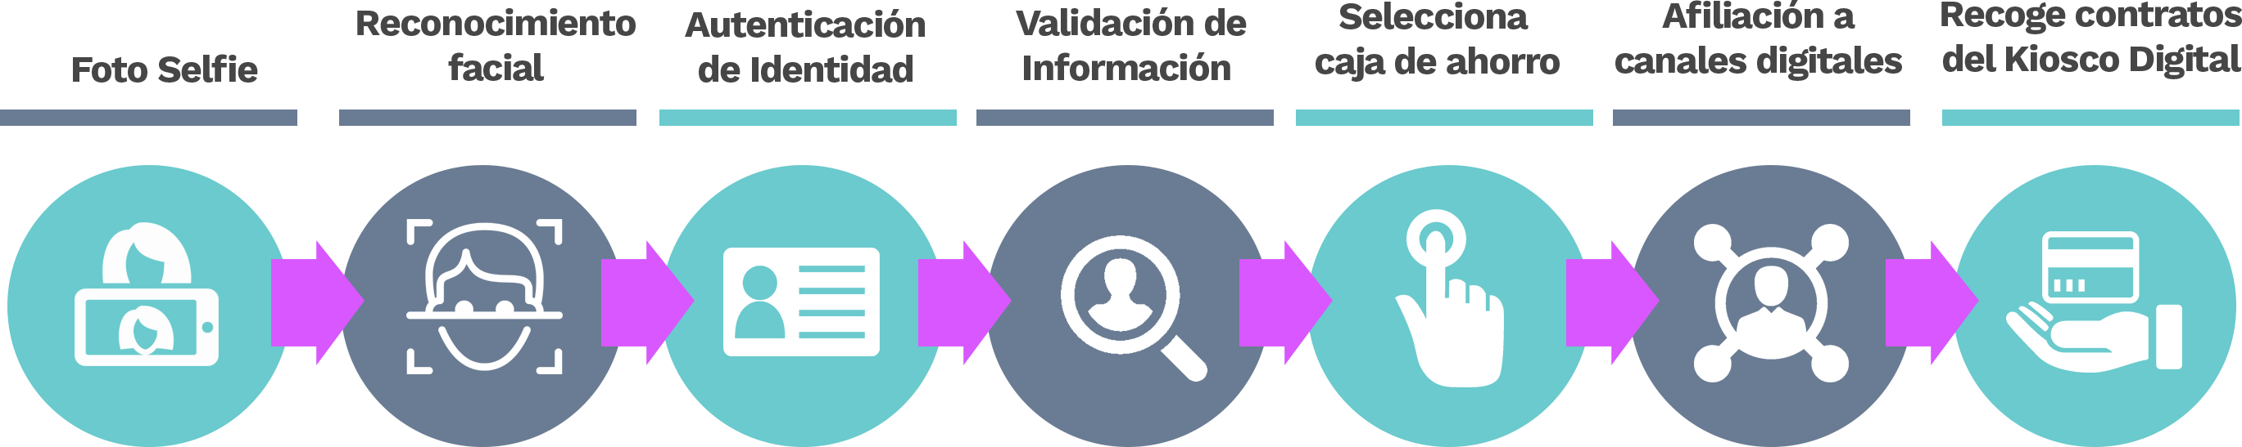
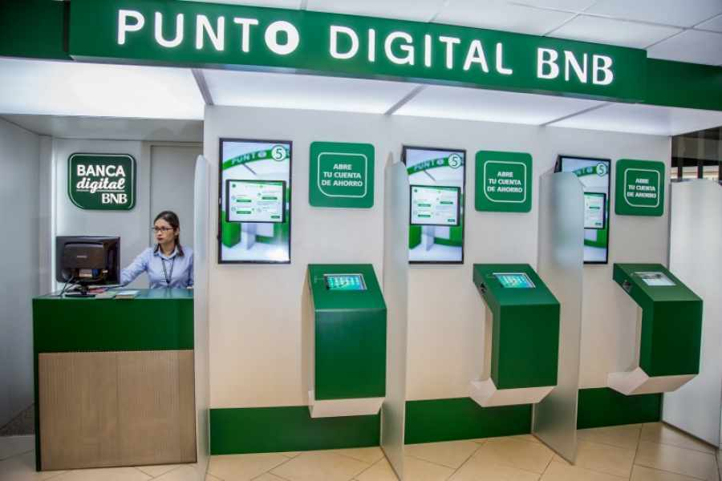
PUNTO DIGITAL
Beneficios
Apertura de cuentas en 7 minutos.
Atención personalizada
Proceso automatizado (Digital – Físico)

Slide 27




REGULACIONES vs INNOVACIÓN
El Innovation Center se encuentra orientado a la experiencia de usuario, el Innovation Center desarrollo procesos que se encuentra bajo restricciones del ente regulador del país:
Se exige la Firma Manuscrita.- Es por esto que para procesos del Punto Digital, los clientes deben apersonarse al Banco a firmar sus contratos como ser;
  Apertura de Cuentas, Clientes Nuevos
  Apertura de Segunda Cuenta
  Reposición y Renovación de Tarjetas de Débito
  Hazte Cliente
No es valida la Firma Digital.- Muchos procesos podrían simplificarse.
No existe regulación para las Fintech.-
  Desactualización sobre tendencias y tecnologías en el mercado

Slide 28
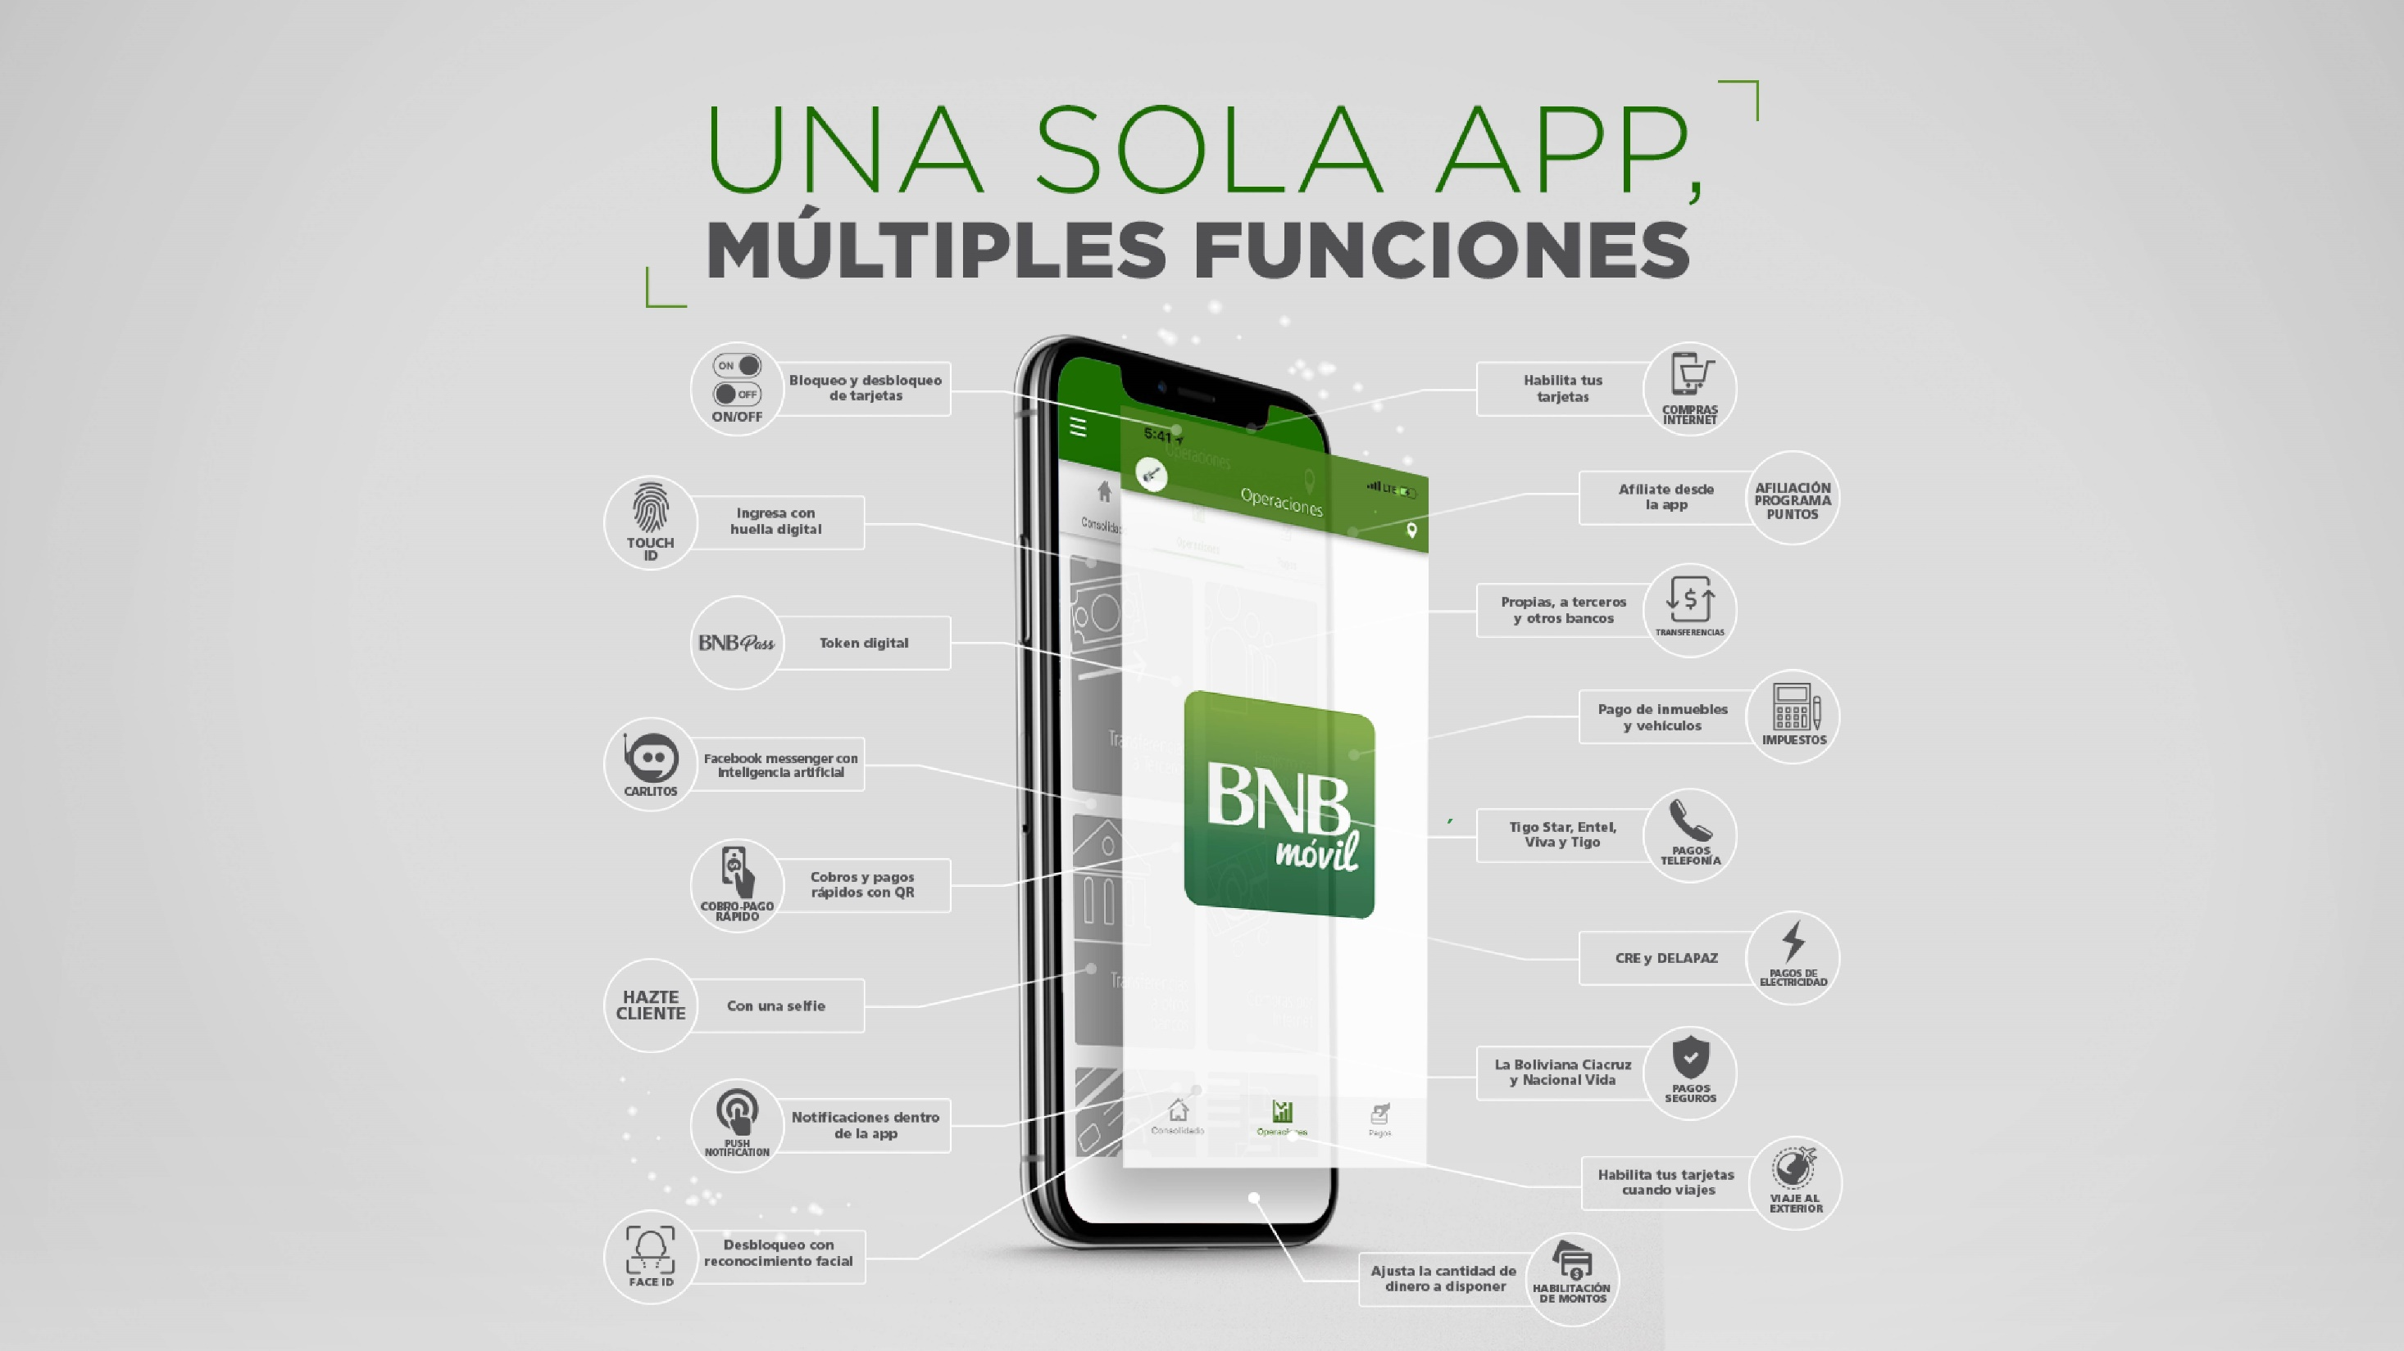
App “BNB Móvil”

Slide 29
NUESTRO
FUTURO

Slide 30

UNA CULTURA DIGITAL DEBE ESTAR EMPODERADA,
PERMITIÉNDOLES SER INNOVADORA,
TRANSPARENTE, CONECTADA, FLEXIBLE Y ÁGIL.

Slide 31

UN BANCO
HIPERCONECTADO

Slide 32
Ahora el poder de la información esta basado en el compartir, en ser una empresa colaborativa.
Se debe trabajar en las personas:
Trabajar en plataformas colaborativas.
Repositorio de Ideas , Buscador de Ideas, Espacios en Cloud para compartir contenido e iniciativas
BANCO
HIPERCONECTADO

Slide 33

BNB
Siguentes pasos
Analytic mas y mas modelos predictivos y descriptivos
Ecosistema de API’s
Ecosistema microservicios
Ecosistema BNB Hiperconectado

Slide 34
ALGUNOS
RESULTADOS

Slide 35
Canal Móvil
Mejoramos la Experiencia de Usuario
Incremento del 450%

Slide 36
Canal Móvil
Mejoramos la Experiencia de Usuario

Slide 37
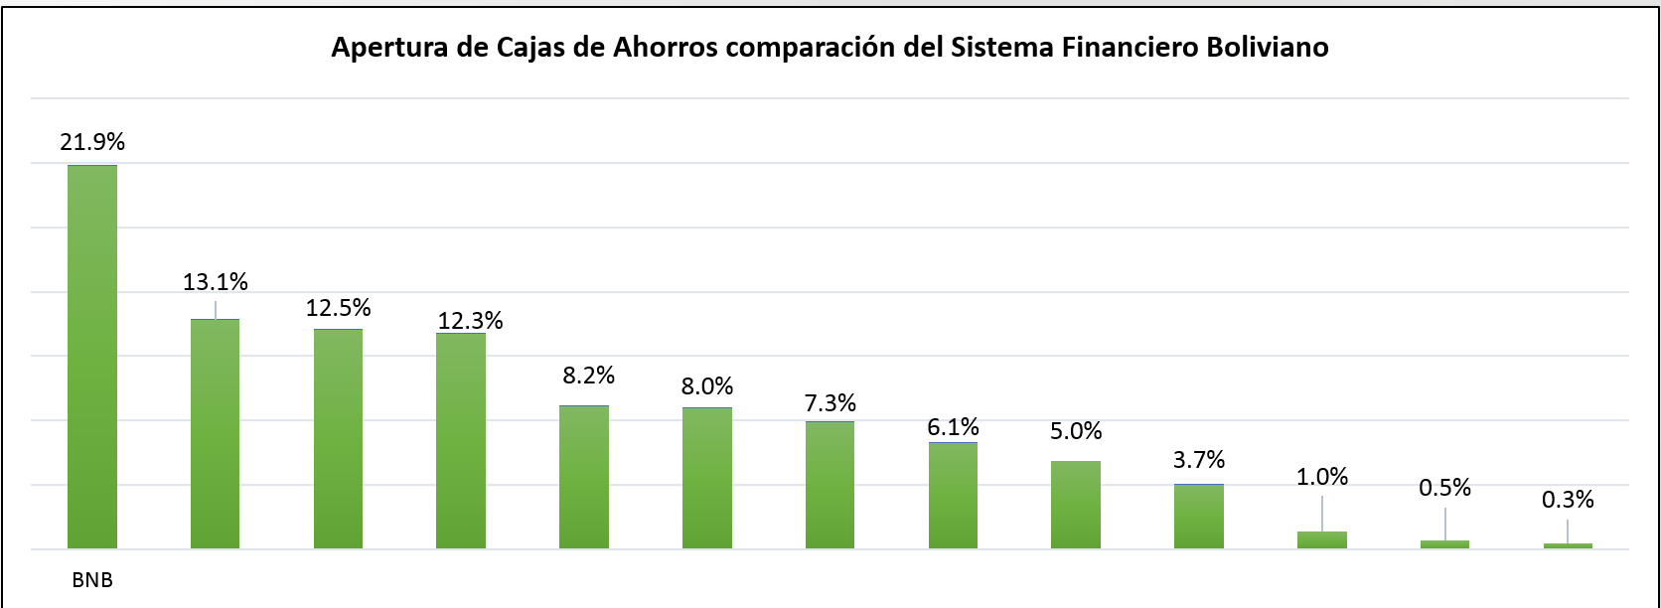
Punto Digital BNB
Mejoramos la Experiencia de Usuario

Slide 38
Impacto generado por el Innovation Center
  PUNTO DIGITAL – Reposición y renovación de Tarjetas de Débito

Slide 39
Impacto generado por el Innovation Center
  CARLITOS BNB
Se redujo las Consultas de Saldo en un total de 59.613

Slide 40


GRACIAS
Carlos Eduardo Mojica Ribera
cmojica@bnb.com.bo
@c_mojica

